Slide 2
5.6.1 匀速圆周运动的数学模型
5.6.2 函数y=Asin(ωx+φ)的图象
第1课时 函数y=Asin(ωx+φ)的图象变换

Slide 3
1.结合具体实例,了解y=Asin(ωx+φ)的实际意义.
2.能借助y=Asin(ωx+φ)的图象理解参数ω,φ,A的意义,了解参数的变化对函数图象的影响.
3.掌握y=sin x与y=Asin(ωx+φ)图象之间的变换关系,并能正确地指出其变换步骤.
4.体会数学建模的过程,提升逻辑推理和数学运算素养.
课标定位
素养阐释

Slide 4
自主预习·新知导学
合作探究·释疑解惑
易 错 辨 析
随 堂 练 习

Slide 5
自主预习·新知导学

Slide 6
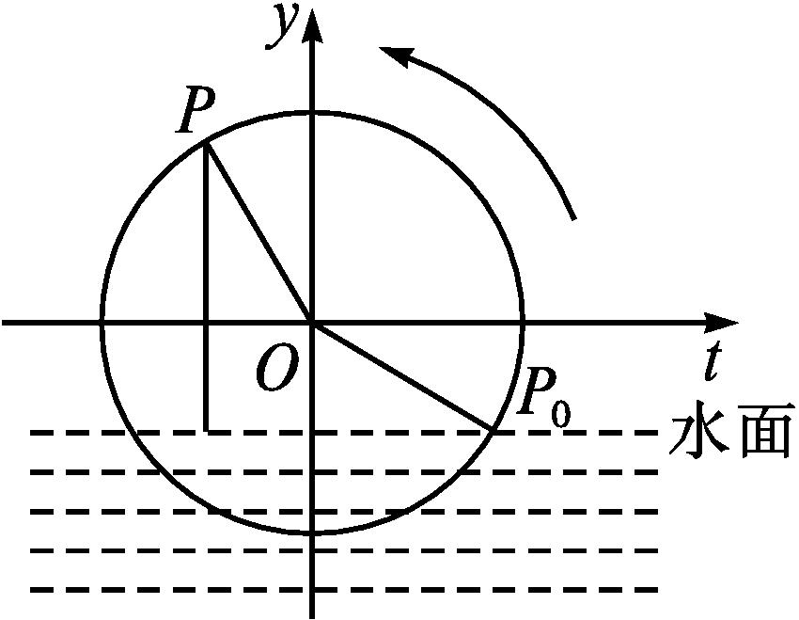
一、匀速圆周运动数学模型
如图,将筒车抽象为一个几何图形,设经过t s后,盛水筒M从点P₀运动到点P.设盛水筒距水面的高度为H.

Slide 7
1.H由哪些量决定?
提示:H由以下量决定:筒车转轮的中心O到水面的距离h,筒车的半径r,筒车转动的角速度ω,盛水筒的初始位置P₀以及所经过的时间t.
2.如何将盛水筒M距离水面的高度H表示为时间t的函数?
提示:以O为原点,以与水平面平行的直线为x轴建立平面直角坐标系.设t=0时,盛水筒M位于点P₀,以Ox为始边,OP₀为终边的角为φ,经过t s后运动到点P(x,y),于是,以Ox为始边,OP为终边的角为ωt+φ,并且有y=rsin(ωt+φ).所以盛水筒M距离水面的高度H与时间t的关系是H=rsin(ωt+φ)+h.

Slide 8
二、探索φ(φ≠0)对y=sin(x+φ)的图象的影响
1.如何由y=f(x)的图象变换得到y=f(x+a)的图象?
提示:向左(a>0)或向右(a<0)平移|a|个单位长度.

Slide 9
3.一般地,当动点M的起点位置Q所对应的角为φ时,对应的函数是y=sin(x+φ)(φ≠0),把正弦曲线上的所有点向左(当φ>0时)或向右(当φ<0时)平移|φ|个单位长度,就得到函数y=sin(x+φ)的图象.

Slide 10
答案:B

Slide 11
三、探索ω(ω>0)对y=sin(ωx+φ)的图象的影响
提示:2π,π,4π.

Slide 12
3.函数y=sin ωx的图象是否可以通过y=sin x的图象得到?
提示:可以,只要将y=sin x的图象沿着x轴“伸长”或“缩短”即可.

Slide 14
四、探索A(A>0)对y=Asin(ωx+φ)的图象的影响

Slide 15
2.(1)A(A>0)对y=Asin(ωx+φ)的图象的影响
一般地,函数y=Asin(ωx+φ)的图象,可以看作是把y=sin(ωx+φ)图象上所有点的纵坐标伸长(当A>1时)或缩短(当0<A<1时)到原来的 A 倍(横坐标不变)而得到.从而,函数y=Asin(ωx+φ)的值域为[-A,A],最大值是A,最小值是 –A .

Slide 16
(2)通过图象变换得到y=Asin(ωx+φ)(A>0,ω>0)的图象方法
一般地,函数y=Asin(ωx+φ)(A>0,ω>0)的图象,可以用下面的方法得到:
先画出函数y=sin x的图象,再把正弦曲线向左(或右)平移|φ|个单位长度,得到函数y=sin(x+φ)的图象;然后把曲线上各点的横坐标变为原来的 倍(纵坐标不变),得到y=sin(ωx+φ)的图象;最后把曲线上各点的纵坐标变为原来的A倍(横坐标不变),这时的曲线就是函数y=Asin(ωx+φ)的图象.

Slide 17
3.把函数y=2sin 3x的图象上所有点的横坐标变为原来的2倍,纵坐标变为原来的3倍,得到 的图象.

Slide 18
【思考辨析】
判断下列说法是否正确,正确的在后面的括号内打“√”,错误的打“×”.

Slide 20
合作探究·释疑解惑

Slide 21
探究一 平移变换

Slide 22


Slide 23
反思感悟
对平移变换应先观察函数名是否相同,若函数名不同,则先化为同名函数,再观察x的系数,当x的系数不为1时,应提取系数确定平移的单位长度和方向,方向遵循左加右减,且从ωx到ωx+φ的平移量为 个单位长度.

Slide 24
答案:f(x)=-2cos x

Slide 25
探究二 伸缩变换

Slide 26
答案:C

Slide 27
反思感悟
对于函数y=sin x的图象,若图象上所有点的横坐标伸长到原来的ω(ω>1)倍,纵坐标不变,则得到函数 的图象.若图象上所有点的纵坐标伸长到原来的A(A>1)倍,横坐标不变,则得到函数y=Asin x的图象.

Slide 29
探究三 图象变换的综合应用

Slide 30
答案:B

Slide 31
反思感悟
本题涉及的知识点有三角函数式的化简,三角函数的图象变换,三角函数的最值,三角函数的周期.熟练掌握相关公式是正确解题的关键,注意整体代换思想的应用.

Slide 34
答案:A

Slide 35
易 错 辨 析

Slide 36
答案:A

Slide 37
以上解答过程中都有哪些错误?出错的原因是什么?你如何改正?你如何防范?

Slide 38
答案:C

Slide 39
防范措施
1.图象的左右平移是针对x而言的,即平移多少是指自变量“x”的变化,x的系数为1,而不是对“ωx+φ”而言的.
2.图象的伸缩变换即周期变换也是针对x而言的,即只是自变量x的系数发生改变,变为原来的 倍,而不涉及φ.

Slide 40
答案:A

Slide 41
随 堂 练 习

Slide 42
答案:D

Slide 43
答案:D

Slide 44
答案:y=-cos 2x

Slide 45
答案:g(x)=1-cos 2x

